Slide 1
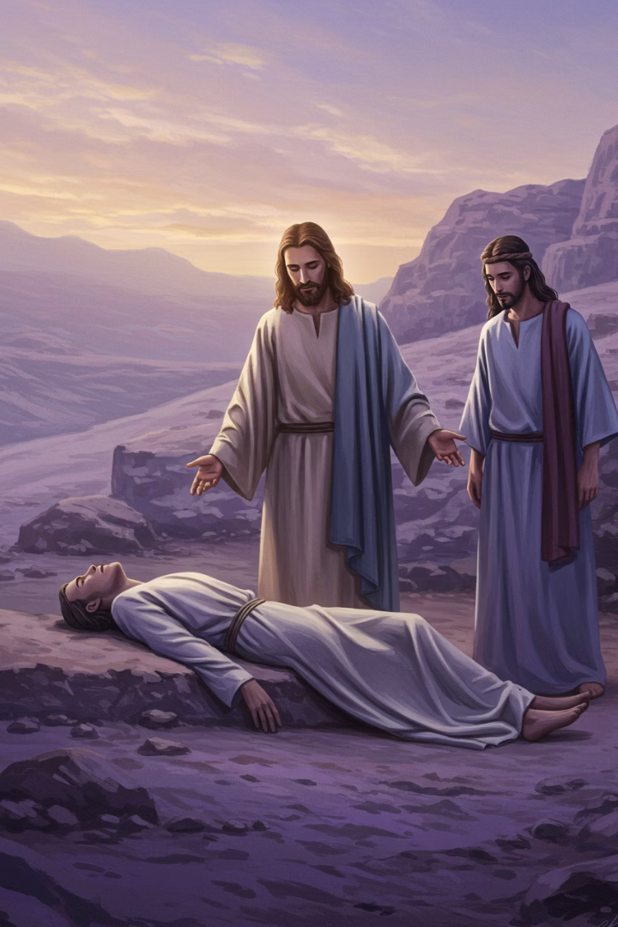
Pelajaran Alkitab: Lukas 7:11–17
Selamat datang ke pelajaran Alkitab. Kita akan meneroka kisah penuh makna tentang Yesus membangkitkan anak muda di Nain.
Pelajaran ini akan disertakan dengan ilustrasi berkualiti tinggi untuk membantu pemahaman yang lebih mendalam.
33
Pr Rikho Jafry

Slide 2






Objektif Pembelajaran
Memahami Kisah
Menghayati kisah Yesus membangkitkan anak muda di Nain
Mengenal Sifat Yesus
Mengkaji kuasa dan belas kasihan Yesus dalam peristiwa ini
Aplikasi Praktis
Merefleksi nilai hikmah yang boleh diamalkan dalam kehidupan harian

Slide 3








Peta Minda: Objektif Utama
Pemahaman Kisah
Kuasa Yesus
Latar belakang Nain
Kuasa atas kematian
Situasi ibu dan anak
Perkataan yang berkuasa
Kronologi peristiwa
Impak kepada masyarakat
Aplikasi Hidup
Belas Kasihan
Harapan dalam kesedihan
Empati Yesus
Belas kasihan kepada orang lain
Tindakan secara spontan
Iman terhadap kuasa Tuhan
Menyentuh yang terbuang

Slide 4




Motivasi: Kenapa Kisah Ini Penting?
Harapan Yang Abadi
Relevan Sepanjang Zaman
Kisah ini membawa cahaya pengharapan dalam kegelapan kehidupan. Ia menunjukkan kekuasaan Tuhan atas kematian.
Walaupun berlaku 2,000 tahun lalu, tema-nya tetap relevan. Kita semua menghadapi kehilangan.
Kesedihan Remaja Moden
Remaja hari ini juga mengalami pelbagai bentuk kehilangan. Kisah ini memberi perspektif rohani.

Slide 5
Gambaran Kota Nain
Lokasi Geografis
Budaya Tempatan
Nain terletak di kawasan Galilea, kira-kira 10 kilometer dari Nazaret. Ia berada di lereng Bukit Moria.
Komuniti pertanian kecil
Ritual pengebumian tradisional
Nama "Nain" bermaksud "tempat yang indah" kerana pemandangan bukit-bukau di sekelilingnya.
Struktur sosial berasaskan keluarga

Slide 6
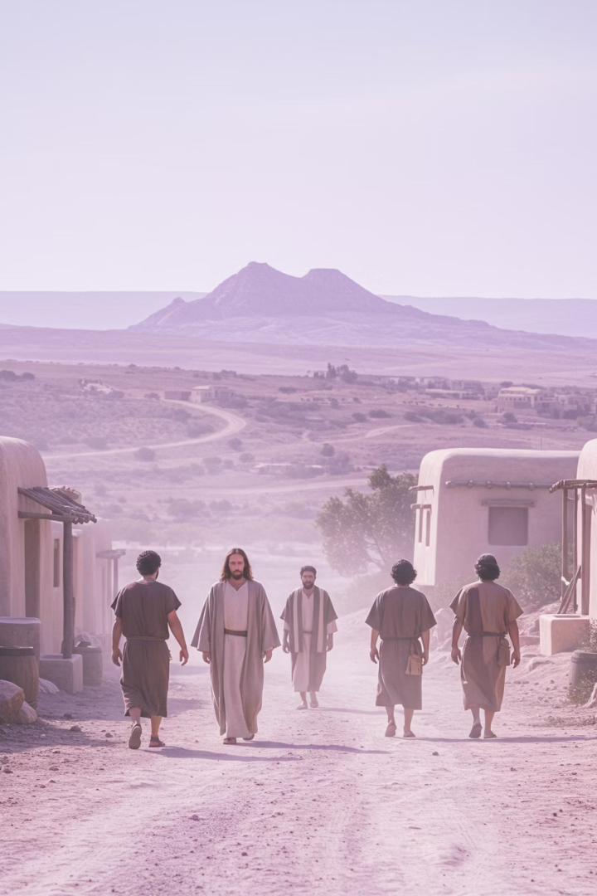




Memahami Konteks Lukas 7:11–17
Permulaan Pelayanan
Yesus dibaptis dan memulakan pelayanan di Galilea. Populariti-Nya semakin meningkat.
Pengajaran Awal
Yesus menyampaikan Khotbah di Bukit dan melakukan beberapa mujizat penyembuhan.
Hamba Ketua Pasukan
Sebelum tiba di Nain, Yesus menyembuhkan hamba seorang ketua pasukan di Kapernaum.
Tiba di Nain
Yesus tiba di Nain dengan murid-murid-Nya dan orang ramai yang mengikuti-Nya.

Slide 7
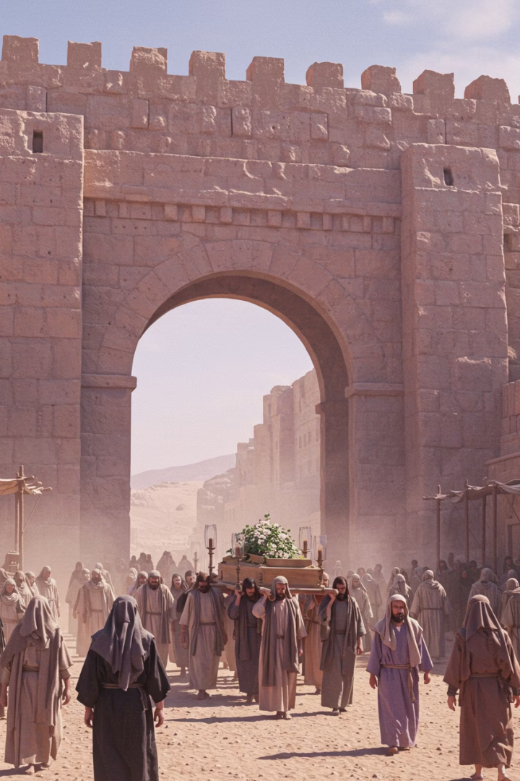
Suasana Di Pintu Gerbang Nain
Pertemuan Dua Kumpulan
Perarakan Pengebumian
Yesus dan pengikut-Nya bertemu dengan perarakan pengebumian di pintu gerbang kota.
Orang ramai mengiringi jenazah seorang anak muda. Mereka berjalan dengan perlahan dan berkabung.
Suasana Berkabung
Tangisan dan ratapan memenuhi udara. Suasana pilu menyelubungi pintu gerbang kota.

Slide 8
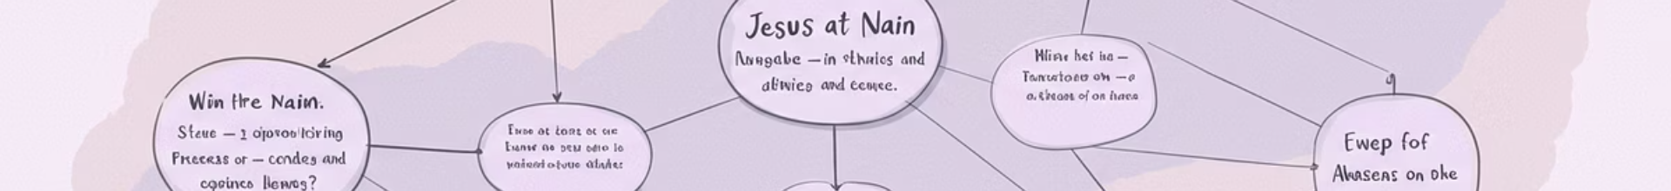




Peta Minda: Struktur Kisah
Pertemuan di Pintu Gerbang
Yesus dan murid tiba di Nain
Bertemu perarakan pengebumian
Seorang janda kehilangan anak tunggal
Belas Kasihan Yesus
Yesus melihat sang ibu
Hati-Nya tergerak oleh belas kasihan
Menyuruh ibu itu jangan menangis
Tindakan Yesus
Menyentuh usungan jenazah
Perarakan berhenti
Berkata: "Hai anak muda, bangkitlah!"
Reaksi dan Kesudahan
Anak muda bangkit dan mula bercakap
Yesus menyerahkannya kepada ibunya
Orang ramai takjub dan memuji Tuhan

Slide 9



Kisah: Ibu Yang Kehilangan Anak
Status Janda
Telah kehilangan suami, hidup tanpa perlindungan sosial
Anak Tunggal
Kehilangan anak lelaki satu-satunya, harapan masa depan
Implikasi Ekonomi
Tiada sumber pendapatan, masa depan yang tidak terjamin

Slide 10
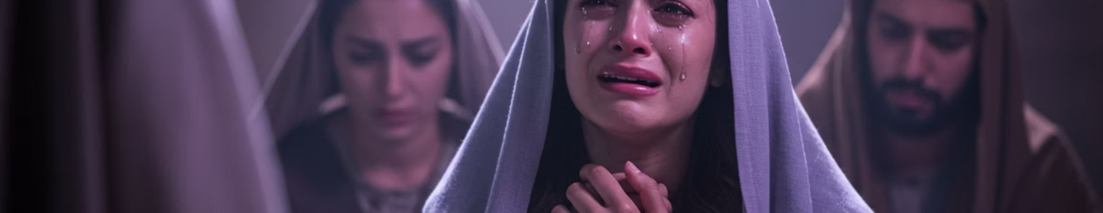
Ilustrasi: Ibu Menangis
1
10+
0
Tangisan
Pelayat
Harapan
Tangisan ibu yang kehilangan anak merentasi semua budaya dan zaman.
Ramai orang dari kota menemaninya, menunjukkan sokongan komuniti.
Tiada harapan untuk masa depan, semua impian telah musnah.

Slide 11
Belas Kasihan Yesus
Istilah Yunani "Esplagchnisthe"
Belas Kasihan dalam Tindakan
Perkataan ini menggambarkan perasaan dalaman yang amat kuat. Ia bermaksud "tergerak sehingga ke isi perut".
Yesus bertindak tanpa diminta
Belas kasihan mendorong tindakan
Yesus merasai kesakitan ibu itu seolah-olah kesakitannya sendiri. Ini adalah belas kasihan yang aktif.
Bersifat aktif, bukan sekadar simpati
Melangkaui norma sosial zamannya

Slide 12
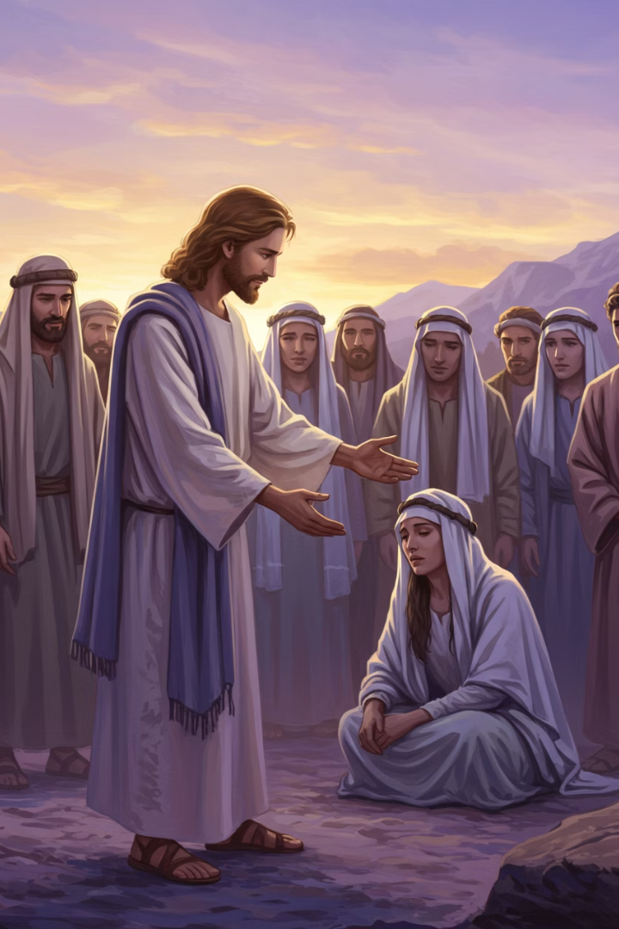




Ilustrasi: Yesus Mendekati Ibu Tersebut
Mendekati
Melihat
Tergerak
Yesus mendekati ibu yang sedang berduka, melangkah ke arahnya dengan lembut.
Yesus melihat dan memerhatikan penderitaannya, tidak mengabaikan kesedihan wanita itu.
Hati Yesus tergerak dengan belas kasihan yang dalam, perasaan yang kuat.
Berkata
Yesus berkata kepadanya dengan lembut, "Jangan menangis."

Slide 13
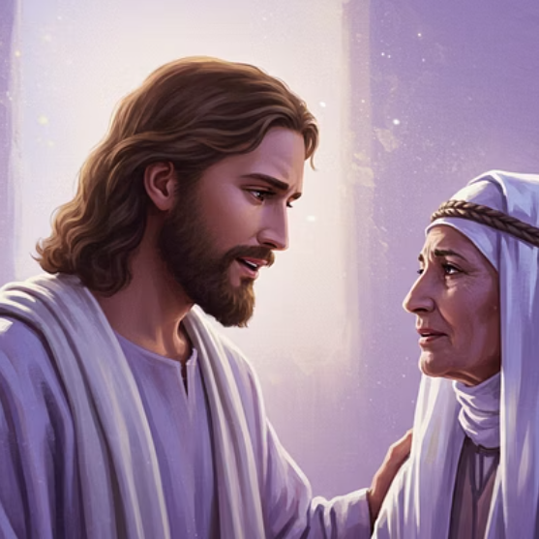
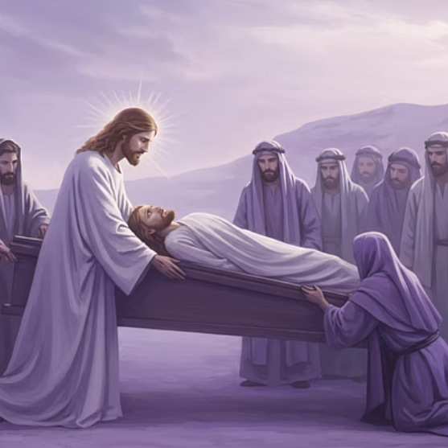
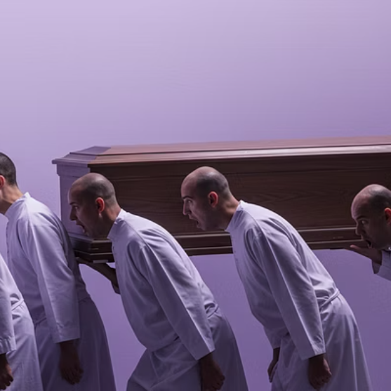
Kuasa Yesus Menghadapi Kematian
Yesus berani mendekati kematian. Di zaman itu, menyentuh usungan jenazah akan menyebabkan seseorang menjadi najis dari segi upacara keagamaan.
Tindakan Yesus menunjukkan kuasa-Nya atas kematian. Kematian tidak dapat mengalahkan-Nya.

Slide 14
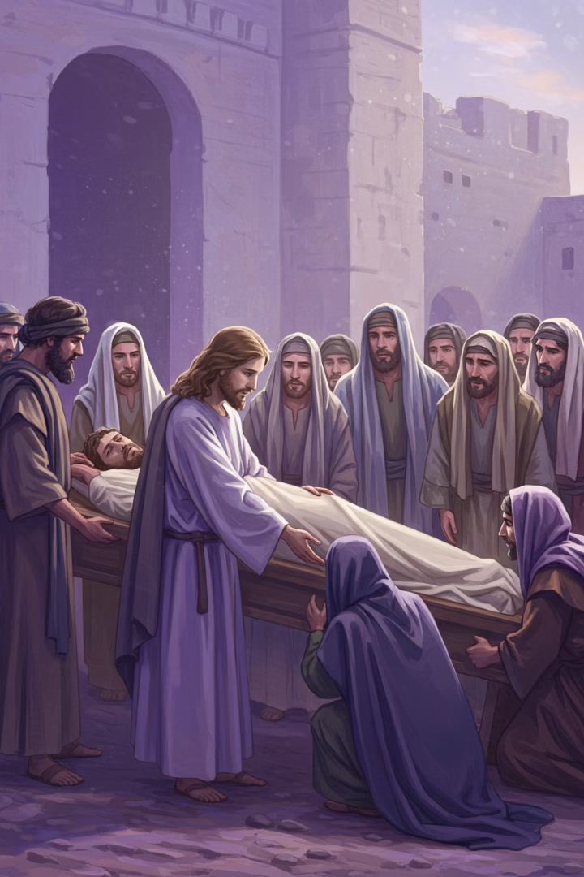
Ilustrasi: Yesus Menyentuh Usungan
Tindakan
Makna
Reaksi
Menyentuh usungan
Merentasi sempadan ketahiran
Pembawa usungan berhenti
Tindakan berani
Kuasa atas kematian
Keheningan mendadak
Mematahkan tradisi
Belas kasihan melebihi peraturan
Penantian tegang

Slide 15
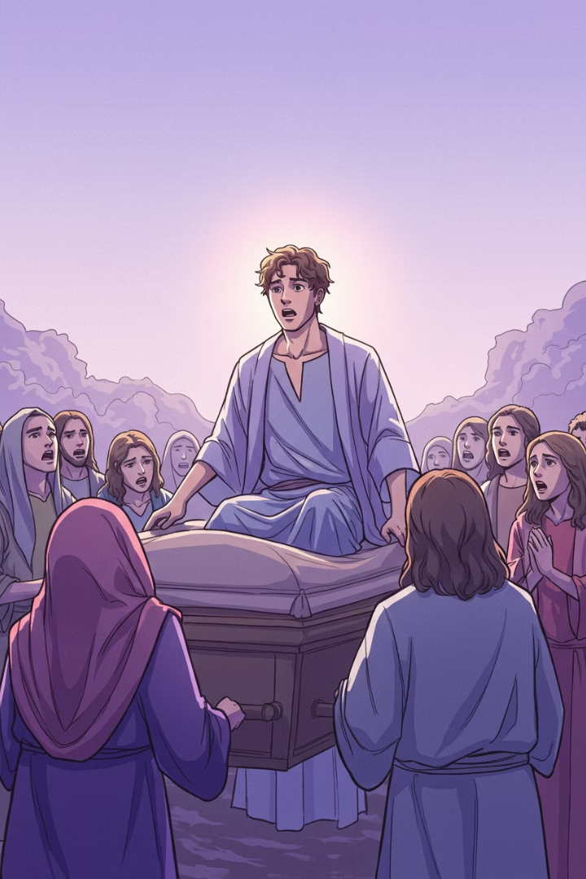
Kuasa Firman Yesus
Ucapan Berkuasa
"Hai anak muda, Aku berkata kepadamu, bangkitlah!" Perkataan yang singkat tetapi penuh kuasa ilahi.
Tindakan Segera
Pemuda itu bangun dan duduk serta-merta. Kematian tidak dapat menahan kuasa firman Yesus.
Pengesahan Kehidupan
Anak muda itu mula berbicara. Ini membuktikan bahawa dia benar-benar hidup semula, bukan ilusi.

Slide 16
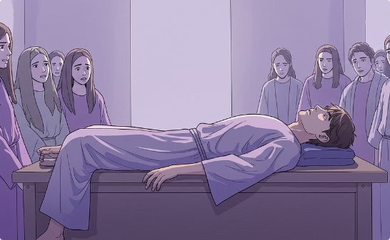
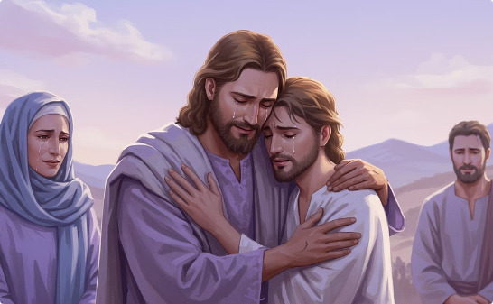
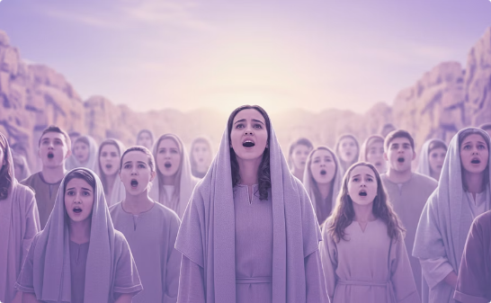
Ilustrasi: Pemuda Bangun Dari Mati
Kehidupan Kembali
Penyerahan Kepada Ibu
Reaksi Kerajaan
Anak muda itu bangun dan duduk selepas berada dalam keadaan mati. Ekspresi bingung di wajahnya.
Yesus menyerahkan anak lelaki itu kepada ibunya. Momen penyatuan semula yang penuh emosi.
Orang ramai dipenuhi rasa takjub dan takut. Mereka memuji Allah atas apa yang telah berlaku.

Slide 17








Peta Minda: Isi Penting Kisah
Belas Kasihan
Kuasa
Hati Yesus tergerak dengan belas kasihan melihat penderitaan sang ibu
Firman Yesus memiliki kuasa untuk mengatasi kematian
Mujizat
Reaksi Masyarakat
Membangkitkan orang mati adalah tanda kuasa ilahi Yesus
Takjub, takut, dan memuliakan Allah

Slide 18
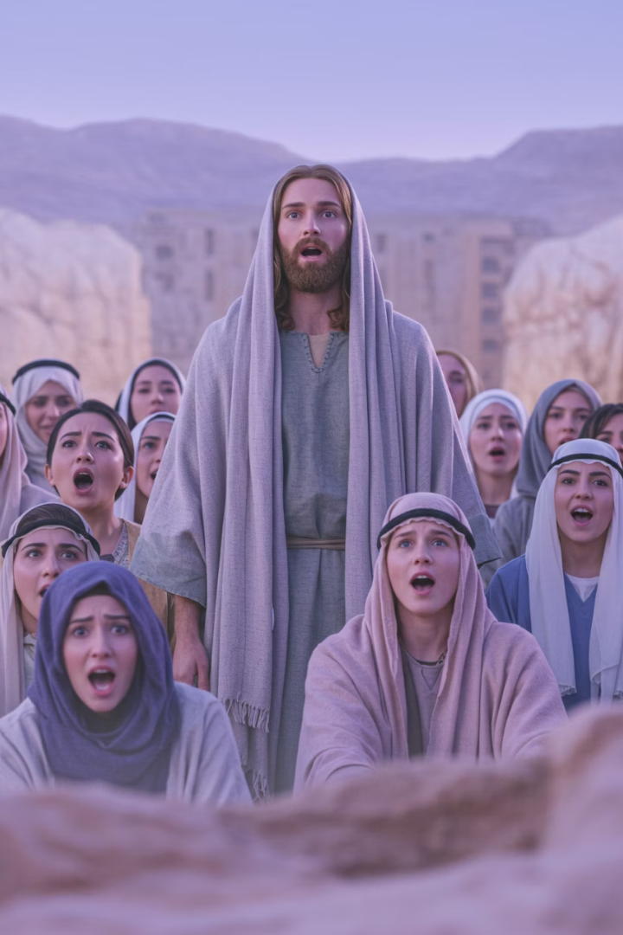




Respons Orang Ramai
Ketakutan
Orang ramai dipenuhi dengan rasa takut. Mereka menyaksikan kuasa yang melampaui pemahaman manusia.
Pujian
Mereka memuliakan Allah. Respons yang tepat terhadap pekerjaan Tuhan adalah pujian.
Pengakuan
Mereka mengakui, "Seorang nabi besar telah muncul di tengah-tengah kita!" Pengakuan iman.
Penyebaran Berita
Berita tentang Yesus tersebar ke seluruh Yudea dan sekitarnya. Kesaksian yang meluas.

Slide 19

Ilustrasi: Orang Ramai Bersorak & Bersyukur
Takjub
Takut
Memuji Allah
Menyebarkan berita
Mengakui Yesus sebagai nabi

Slide 20

Bagaimana Kisah Ini Berkaitan Dengan Hidup Kita?
Harapan Dalam Kedukaan
Belas Kasihan Aktif
Yesus memberi harapan ketika kita menghadapi kehilangan. Kuasa-Nya lebih besar dari kematian.
Kita dipanggil untuk menunjukkan kasih yang aktif, bukan sekadar simpati.
Menolong mereka yang memerlukan
Kematian tidak berkuasa mutlak
Tindakan nyata, bukan sekadar kata-kata
Yesus memahami kesedihan kita
Iman memberi kekuatan dalam dukacita
Melangkaui zon selesa
Kuasa Transformasi
Yesus masih mengubah hidup sesiapa sahaja yang Dia sentuh hari ini.
Pembaharuan spiritual
Penyembuhan emosi dan hubungan
Harapan untuk masa depan

Slide 21








Peta Minda: Pengajaran & Refleksi Kehidupan
Harapan
Yesus memberi harapan dalam situasi tanpa harapan
Belas Kasihan
Berempati dan bertindak untuk membantu orang lain
Iman
Percaya pada kuasa Tuhan melangkaui pemahaman manusia
Kasih
Menunjukkan kasih melalui tindakan nyata

Slide 22
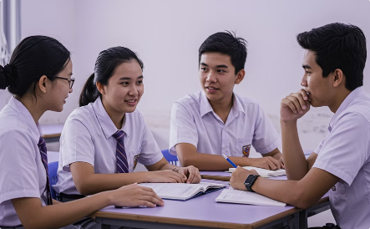

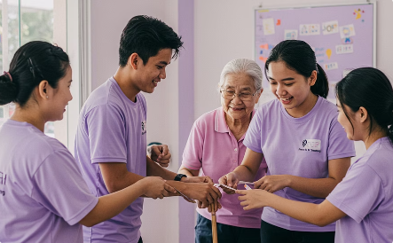
Aktiviti: Diskusi Kumpulan
Diskusi Bersama
Bagaimana remaja boleh menunjukkan belas kasihan kepada rakan sekolah yang sedang menghadapi kesusahan?
Sokongan Emosi
Apakah cara-cara praktikal untuk memberi sokongan kepada rakan yang berduka?
Tindakan Komuniti
Bagaimana kita boleh menunjukkan belas kasihan Yesus dalam komuniti kita?

Slide 23



Senarai Doa & Renungan Pelajar
Berdoa untuk Rakan
Mendoakan rakan yang sedang berduka atau menghadapi cabaran
Kesedaran akan Harapan
Merenung kuasa Yesus yang memberi harapan dalam setiap situasi
Pertumbuhan Iman
Meningkatkan kepercayaan pada kuasa Tuhan dalam kehidupan

Slide 24


Rumusan & Penutup
Pemahaman Kisah
Kita telah memahami kisah Yesus membangkitkan anak muda di Nain dan konteksnya.
2
Sifat Yesus
Kita telah mengenal kuasa dan belas kasihan Yesus melalui tindakan-Nya.
Aplikasi Praktis
Kita telah merefleksi hikmah penting untuk diamalkan dalam kehidupan harian kita.

